Slide 1
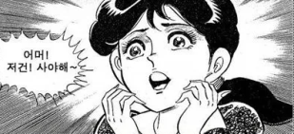
*제어문 ( Control Statement )
- 프로그램의 순차적인 흐름을 변경하는 문장들.
- 조건문, 반복문, break, continue, return
*조건문 ( Conditional Statement )
- 조건에 맞는 경우에만 코드를 실행해야 할 때 사용하는 문장들.
- if, else, switch~case
*if)
-단일 if, if~else, 다중 if( else if ) 세가지 문법을 지원한다.
*단일 if : 조건에 맞는 경우에만 코드를 실행해야 할 때.
문법)
if( 조건식 ){
조건에 맞을 때 수행될 문장들….
}
자바에서 존재하는
모든 값 을
비교할 수 있다.
(수직적인 비교)
자바에서 존재하는
정수 값,일치하는 문자열 을
비교할 수 있다.
(수평적인 비교 )
정수, 실수, 문자, 문자열, 객체
if를 탔을 때 수행할 문장이 한 줄 이라면 {를
생략할 수 있다. => 가독성 저하
if(조건식)
문장
문장
if를 탔을 때에만 실행하는 문장
if와 상관 없이 실행

Slide 2



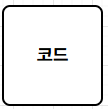
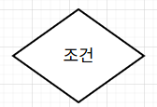


*Flow Chart
- 코드의 흐름을 몇 가지 도형을 사용하여 도식화한 diagram
- 간단한 코드나 업무의 흐름을 보여줄 때 사용.
- 복잡한 코드는 그리지 않는다. ( 복잡한 코드는 더 복잡해진다. )
시작
끝
출력
처리
조건
입력
데이터

Slide 3
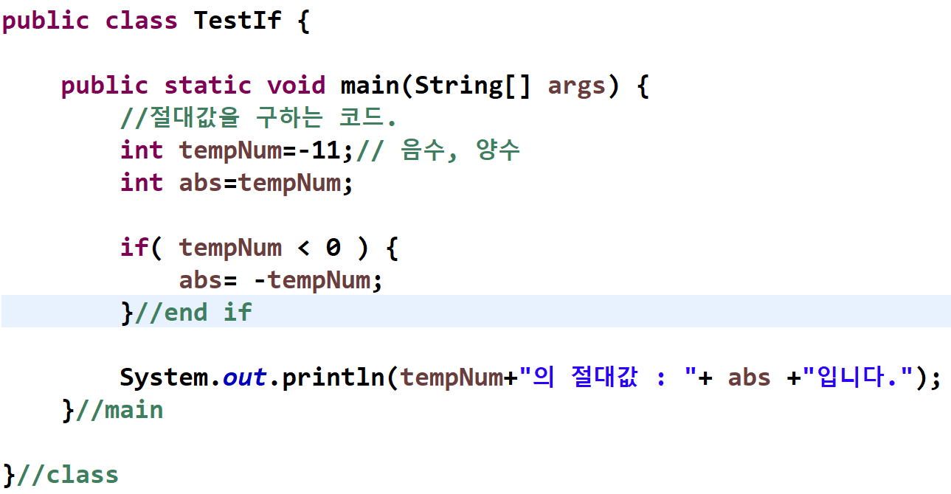
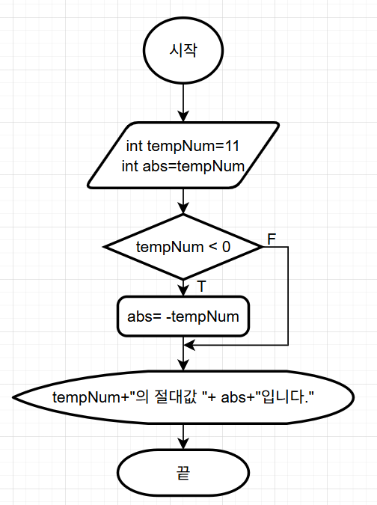
*
필수코드
조건
선택코드
필수코드

Slide 4
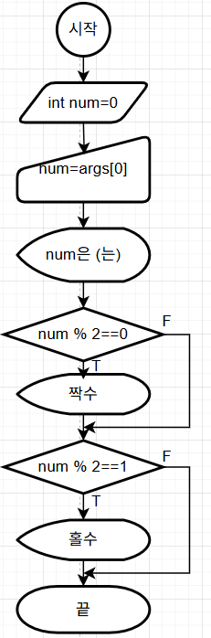
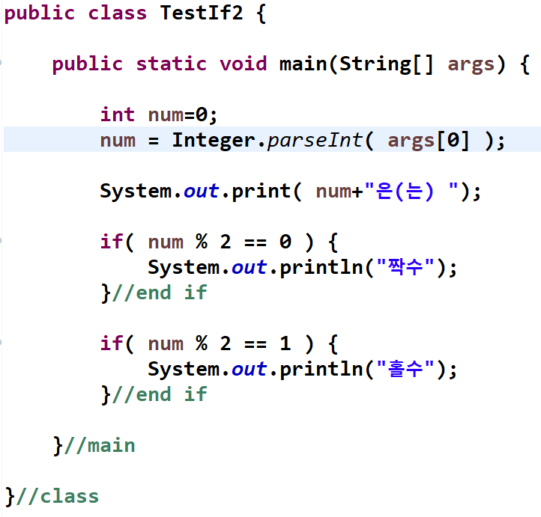
*

Slide 5
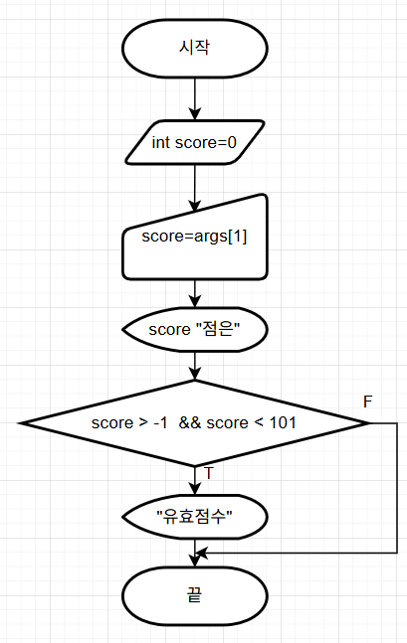
*문자열 비교
- 관계 연산자를 사용한 대.소비교가 되지 않는다. ( “11” >= 11 )
- 기본형 형식으로 사용했을 때에는 “같은지” 만 == 연산자로 비교할 수 있다.
참조형 형식으로 사용하면 ==으로는 비교할 수 없다.
- ==연산자로 같은지를 비교하지 않고, .equals method를 사용하여 “같은지”만 비교
사용법)
문자열.equals(“비교할문자열”) => 결과 true | false
사용)
if( 문자열.equals(“비교할문자열”) ){
}
if( args[0].equals(“비교할문자열”) ){
}
if(“비교할문자열”.equals(args[0]) ){
}

Slide 6
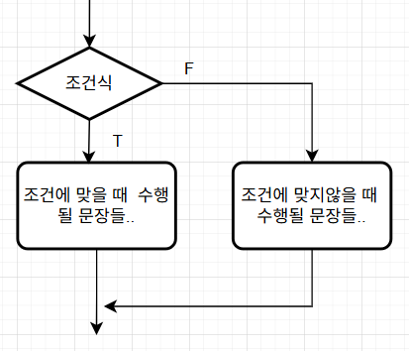
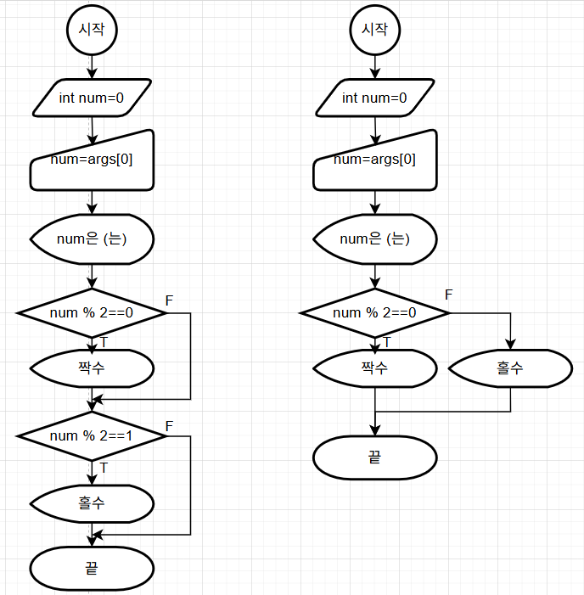
*if~else
- 둘 중 하나의 코드를 실행해야 할 때.
문법)
if( 조건식 ){
조건에 맞을 때 수행될 문장들…..;
}else{
조건에 맞지 않을 때 수행될 문장들….;
}

Slide 7
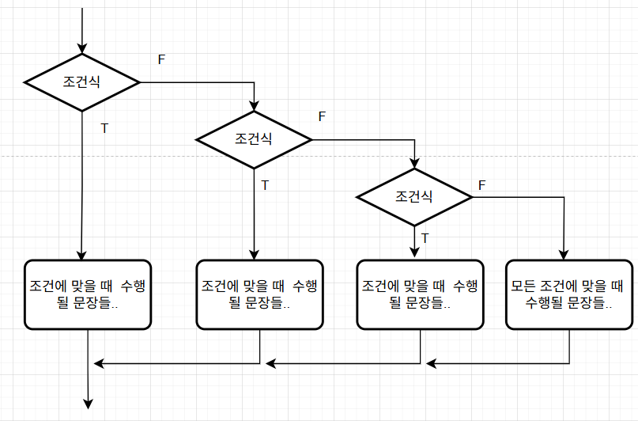
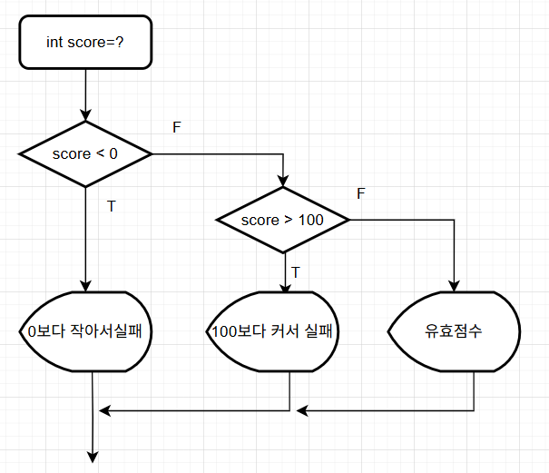
*다중 if ( else ~ if )
- 연관된 여러 조건을 비교할 때 사용.
문법)
if( 조건식 ){
조건에 맞을 때 수행할 문장 들…;
} else if ( 조건식 ){
조건에 맞을 때 수행할 문장 들…;
} else if ( 조건식 ){
조건에 맞을 때 수행할 문장 들…;
.
}else{
모든 조건에 맞지 않을 때 수행될 문장들..
}
*점수를 입력받아 유효범위 검증하는 코드.
0점보다 작으면 “0보다 작아서 실패”, 100보다 크면 “100”보다 커서 실패, 그렇지 않으면
“유효점수” 를 출력하는 코드 작성.
int score=0;
if( score < 0 ){
System.out.println( “0보다 작아서 실패 “);
} else if ( score > 100 ){
System.out.println( “100보다 커서 실패 “);
}else{
System.out.println( “성공“);
}

Slide 8
*switch~case
- 일치하는 정수를 비교하기 위해서 만들어진 조건문.
- Open JDK7( JDK1.7)버전에서부터는 일치하는 “문자열”을 비교할 수 있는 기능 추가.
- 동작 : 입력되는 변수와 일치하는 상수를 찾고, 그 아래 모든 case를 수행한다.
문법)
switch( 변수명 ){
case 상수 : 수행될 문장들.. ;
case 상수 : 수행될 문장들.. ; break;
.
.
default : 일치하는 상수가 없을 때 실행될 문장들…;
}
흐름)
int i=1;
switch( i ){
case 0 : System.out.println(“영”);
case 1 : System.out.println(“일”);
case 2 : System.out.println(“이”);
default : System.out.println(“해당케이스 없음.”);
}
byte, short, int, long, char, String
상수는 switch에 입력되는 데이터 형의 범위까지만 사용할 수 있다.
상황에 따라 기술
1. 변수에 값이 할당
2.변수와
일치하는
상수를
가진
Case를
찾고
3.하위 모든 case와 default 를 수행하고 빠져나간다.

Slide 9
*break
- switch~case, for, while,do~while문을 빠져 나갈 때 사용하는 문장. ( 해당문장 안에서만 사용가능 )
- Jump Statements ( break, continue, return )
-특정 case만 실행하고 switch~case를 빠져 나가고 싶다.
int i=1;
switch( i ){
case 0 : System.out.println(“영”);
case 1 : System.out.println(“일”); break;
case 2 : System.out.println(“이”);
default : System.out.println(“해당케이스 없음.”);
}
*하위 case를 실행하지 않고
밖으로 빠져나간다.
switch~case는 범위를 가지고 처리해야하는 작업에는 적합하지 않다.
*switch~case로 학점 구하기 ( if가 더 적합)
90~100 : A학점
80~89 : B학점
70~79 : C학점
60~69 : D학점
0~ 59 : F학점
100 => 10
90~99 => 9
80~89 => 8
70~79 => 7
60~69 => 6
50~59 => 5
그외
int score=100;
score /10; // 정수 / 정수 = 정수

Slide 10
*내일 : for, while, do~while, break, continue, 변수, instance variable, static variable

Slide 11
*문제.
-제시된 요금표를 사용하여 콘솔에 출력하는 코드를 작성.
-대중교통수단과 이동거리를 main method arguments로 입력받아 처리하는 프로그램 제작.
- 제약사항 : 입력한 대중 교통수단이 “마을버스”, ”버스”, “지하철” 인 경우에만 아래의
출력형식으로 출력하고, 그렇지 않다면 “대중교통수단이 아닙니다.”를 출력
출력형식)
입력하신 교통수단은 [ XX ] 이고, 이동거리는 [ XX ]km 입니다.
교통수단의 기본 요금 : [ XX ]원
편도요금 : [ XX ]원. ( 이동거리가 10km를 초과한 경우 :기본 요금 + 연산하여 구해진 추가요금 )
왕복요금 : [ XX ] 원.
한달 20일 기준 총 교통 요금 [ xx ]원 입니다.
*기본요금은 10km까지 무료이며, 초과 시 5km마다 100원씩 추가 요금이 발생
11~15 : 100
16~20 : 200
21~25 : 300
교통수단 | 기본요금
마을버스 | 1200
버스 | 1500
지하철 | 1550
자주 변경되지 않는 기준 값 : constant
연산

Slide 12
*

Slide 13
*

Slide 14
*

Slide 15
*

Slide 16
*

Slide 17
*

Slide 18
*

Slide 19
*

